Slide 1
3.3 敦煌网物流

Slide 2
Today must borrow nothing of tomorrow.
（今日事今日毕。）

Slide 3
DHLink发货业务介绍
敦煌网携手各大第三方快递物流、货运代理公司，为卖家推出了“仓库发货”物流服务。仓库发货物流服务让卖家通过在线填写发货预报，线下发货至合作仓库，并在线支付运费三个步骤，完成国际物流发货。同时，仓库发货为卖家提供了低廉的物流折扣。
让买卖双方在享受高品质物流服务的同时，大大降低了物流成本。

Slide 4
DHLink发货，是以在线发货为雏形，为解决国际物流的复杂性以及国际物流成本高，对卖家造成的困扰而创建的综合物流平台。
DHLink联合各大快递、专线，为卖家提供享受低廉国际物流折扣的渠道，最低1.9折起。

Slide 5
DHLink发货流程

Slide 6
1、选择您需要使用DHLink发货的订单，并点击“立即发货”按钮。

Slide 7
2、选择敦煌物流线下发货

Slide 8
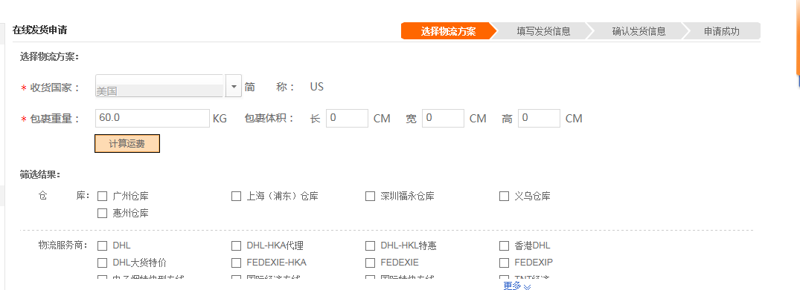
3、此时页面将跳转至DHLink，货物的目的国信息已被带入。

Slide 9
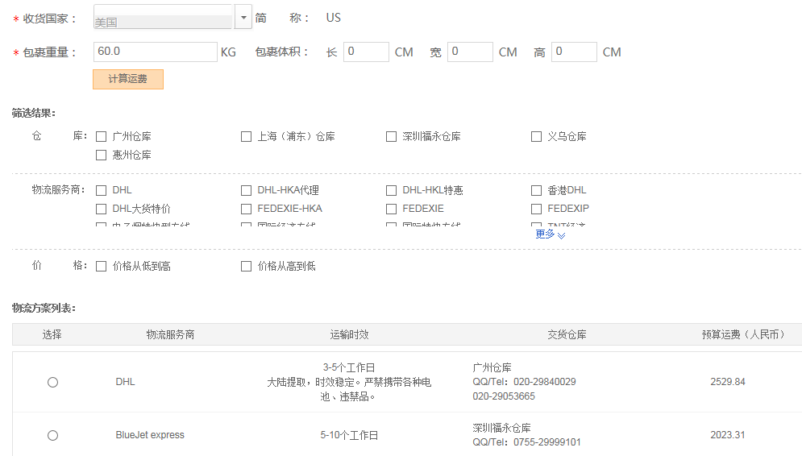
4、设置包裹重量和体积，点击计算运费，选择物流方式，点击下一步。

Slide 10
5、填写仓库发货信息

Slide 11
您可在此填写国内运单号并选择国内物流，补全发货订单信息

Slide 12
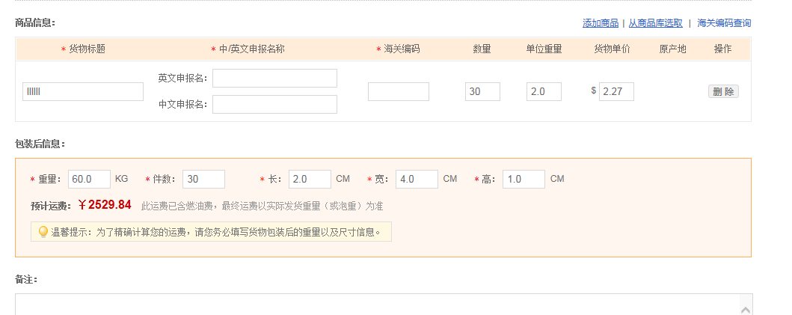
填写商品信息

Slide 13
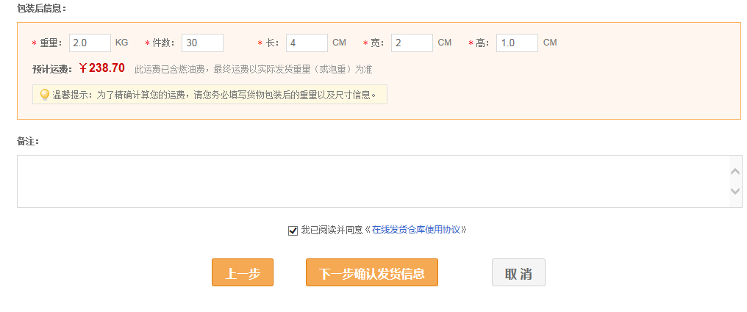
确认发货信息

Slide 14
6、确认发货信息
请认真检查核对页面信息

Slide 15
7、申请成功

Slide 16
8、填写国内快递单号
在我的DHLink>我的订单>等待发货列表中，填写您的国内快递单号。

Slide 17
9、支付运费 A.在仓库收到货后，您的订单状态将变为“等待支付运费”，您可以点击“立即支付”进行在线支付。

Slide 18
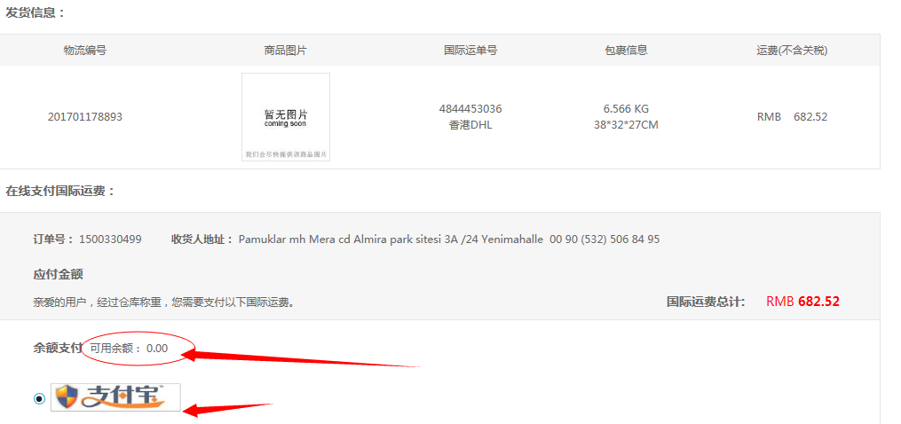
B.页面将跳转到DHLink平台的支付页面，平台支持“余额支付”或者“支付宝在线支付”。

Slide 19
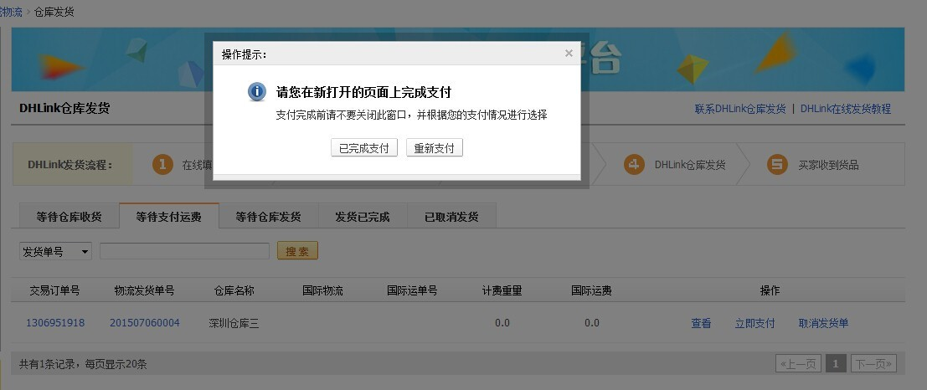
C.您支付完成后返回订单页面点击“已完成支付”即可

Slide 20
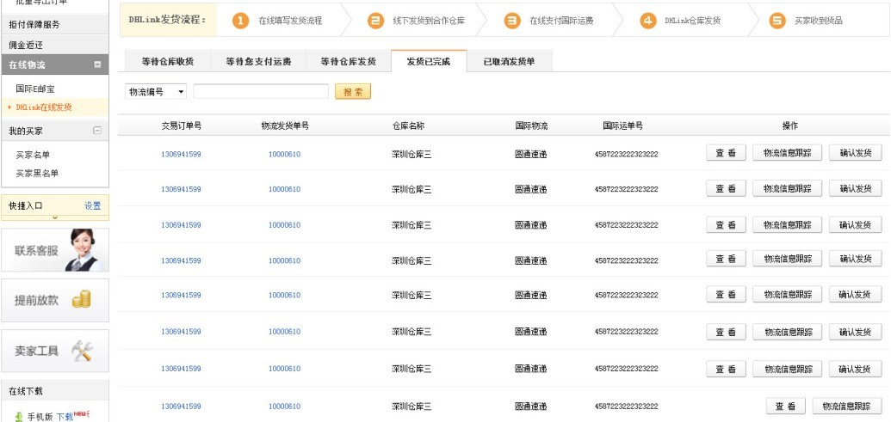
D.运费成功支付后，订单状态将切换为“发货已完成”

Slide 21
10、回填运单号
在仓库返回国际运单号之后，请您点击“填写发货记录”来进行回填运单号完成发货，其中物流方式和国际运单号将自动帮您填好，同时支持修改，点击提交完成发货。

Slide 22
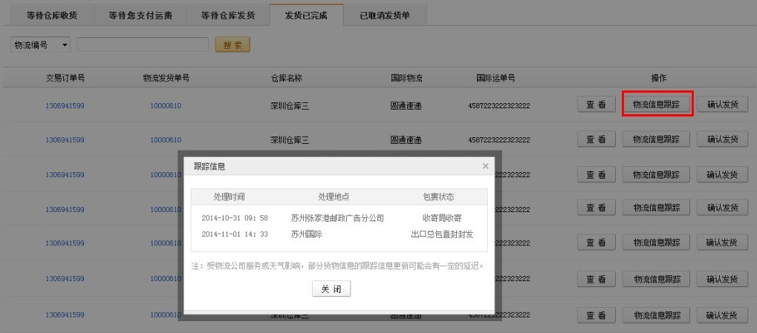
11、物流查询
对已经发出的订单，您可以点击“物流信息跟踪”进行tracking信息的查询。

Slide 23
12、查看状态
在我的DHLink>我的订单中，点击查看，可以看到对应订单的状态。

Slide 24
敦煌网跨境物流之国际EMS
主讲人：高扬

Slide 25
目 录
01
02
03
04
国际EMS简介
国际EMS特征
国际EMS计费
课后思考题

Slide 26
1 国际EMS简介
EMS（Express Mail Service）即特快专递邮件业务，是邮政 特快专递服务，由万国邮联管理下的国际邮件快递服务，在中国境 内是由中国邮政提供的一种快递服务。

Slide 27
2 国际EMS特征（优点）
价格
通关
适用范围
可不用商业发票可清关， 有优先通关权；敏感的货 物，一般都可以通关。通 关不过者可免费运回国内
适宜发小件且对时 效要求不高的货物
，可走敏感货物， 不易产生关税
网络强大、价格合理

Slide 28
2 国际EMS特征（缺点）
A
时效性
相比于商业快递速度偏慢。
B
售后服务
网站更新消息不及时，没有大货价，一旦出现投递问题，处理 时间较长。

Slide 29
3 国际EMS计费
单件重量不超过30KG，一票一件；
单边不超过60CM按照实际重量计费；
任意单边超过60CM需要计算材积（体积重）
国际EMS材积计算公式如下：
长(cm)*宽(cm)*高(cm)/8000

Slide 30
3 国际EMS计费
EMS按0.5KG为一个计费单位，按分区计算费用，一般而言没有燃 油附加费。
国际EMS费用计算公式如下：
C=[首重费用+N*续重费用]*D+4元(报关费)

Slide 31
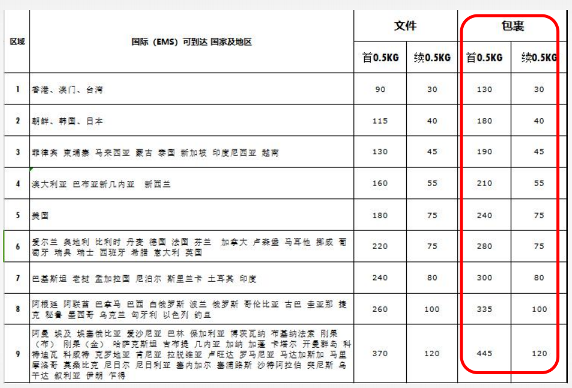

Slide 32
3 国际EMS计费
例：一包裹打包后重量为1.2Kg， 使用国际EMS寄往新西兰，折扣 为0.5，报关费收取4元/票，请问 运费是多少？
解：因未告知包裹体积信息，故 不考虑材积，根据公式费用为： C=[210+2*55]*0.5+4=164（元）

Slide 33
4 课后思考题
一包裹打包后重量为0.8Kg， 使用国际EMS寄往美国，折扣为 0.45，报关费收取4元/票，请问 国际EMS运费是多少？

Slide 34
敦煌网跨境物流之国际DHL
主讲人：高扬

Slide 35
目 录
01
02
03
04
DHL简介
DHL特征
DHL计费
课后思考题

Slide 36
1 DHL简介
DHL是全球著名的邮递和物流集团 Deutsche Post DHL旗下公 司，主要包括以下几个业务部门：DHL Express、DHL Global Forwarding, Freight 和 DHL Supply Chain。

Slide 37
2 DHL特征（优点）
网点
时效性
售后服务
去日本、东南亚、澳 洲有优势，适宜走小 件；可送达国家网点 比较多
一般2-4日工作日可送 达；去欧洲一般3个工 作日，到东南亚一般2 个工作日
查询网站货物状态 更新也比较及时,遇 到问题解决速度快

Slide 38
2 DHL特征（缺点）
A
价格
价格稍高，有燃油附加费，需考虑体积重
B
适用范围
对托运物品的限制比较严格，拒收许多特殊商品

Slide 39
3 DHL计费
燃油附加费费率每月将随国际燃油价格浮动，详情请查阅DHL网 站公布数据；
偏远地区的快件需加收偏远地区附加费；
需要计算材积（体积重）
DHL材积计算公式如下：
长(cm)*宽(cm)*高(cm)/5000

Slide 40
3 DHL计费
1）21Kg以下：DHL按0.5KG为一个计费单位；
2）21Kg以上：DHL按1KG为一个计费单位，如有不足1Kg的小数 部分，需进位到上一整数Kg数计费。
DHL费用计算公式如下：
21Kg以下：C=[首重费用+N*续重费用]*（1+燃油附加费）
21Kg以上：C=[单价(元/Kg)*整数Kg数]*（1+燃油附加费）
其中燃油附加费以DHL公布的实时数据为准。

Slide 42
4 DHL计费
例：一包裹打包后重量为1.20Kg，尺寸为20cm*10cm*10cm，使 用DHL寄往新西兰，燃油附加费为15%，不考虑其他影响因素，请 问DHL运费是多少？（计算结果保留2位小数）
解：根据已知包裹体积信息，结合体积重公式计算得 20cm*10cm*10cm/5000=0.4，因0.4<1.2，则以打包后重量
1.2Kg计算。
查询得知，首重为93.5，续重为34.7，结合运费公式计算得 C=[93.5+2*34.7]*（1+15%）=187.34（元）

Slide 44
4 课后思考题
一包裹打包后重量为23.70Kg，尺寸为60cm*40cm*35cm， 使用DHL寄往新西兰，燃油附加费为15%，不考虑其他影响因素， 请问DHL运费是多少？（计算结果保留2位小数）

Slide 46
项目实训
设置运费模板——以敦煌网为例
步骤一：请买家自己选择习惯的物流方式，如买家无具体要求，可按照经验，依据步骤二操作；最好选择买家下单时选用的运输方式，不要因为运费贵而随便更换运输方式，除非是卖家本人联系买家提出要求才可以更换。

Slide 47
项目实训
设置运费模板——以敦煌网为例
步骤二：从买家的角度出发，为买家所购买的货物做全方面的考虑，包括运费、安全度、运送速度、是否有关税等；尽量在满足物品安全性和速度的情况下，为买家选择运费低廉的服务。

Slide 48
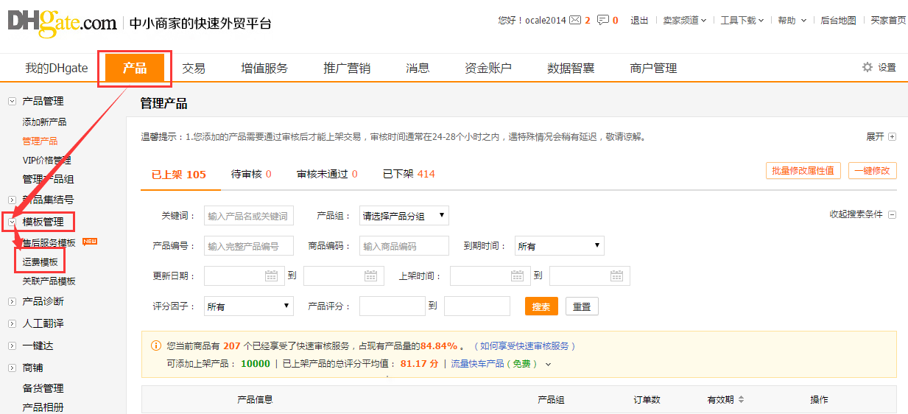
项目实训
设置运费模板——以敦煌网为例
• 步骤三：进入运费模板管理页面。
方式一：进入“商品”管理，单击“模板管理”按钮，即可进入运费模板管理页面

Slide 49
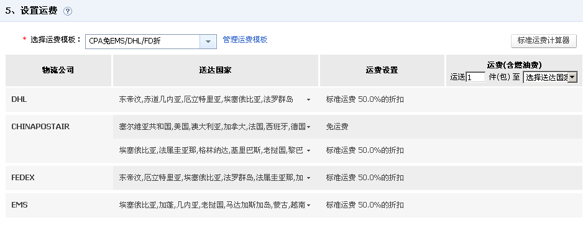
项目实训
设置运费模板——以敦煌网为例
• 步骤三：进入运费模板管理页面。
方式二：在“添加新商品”页面，单击“管理运费模板”按钮，进入运费模板管理页面

Slide 50
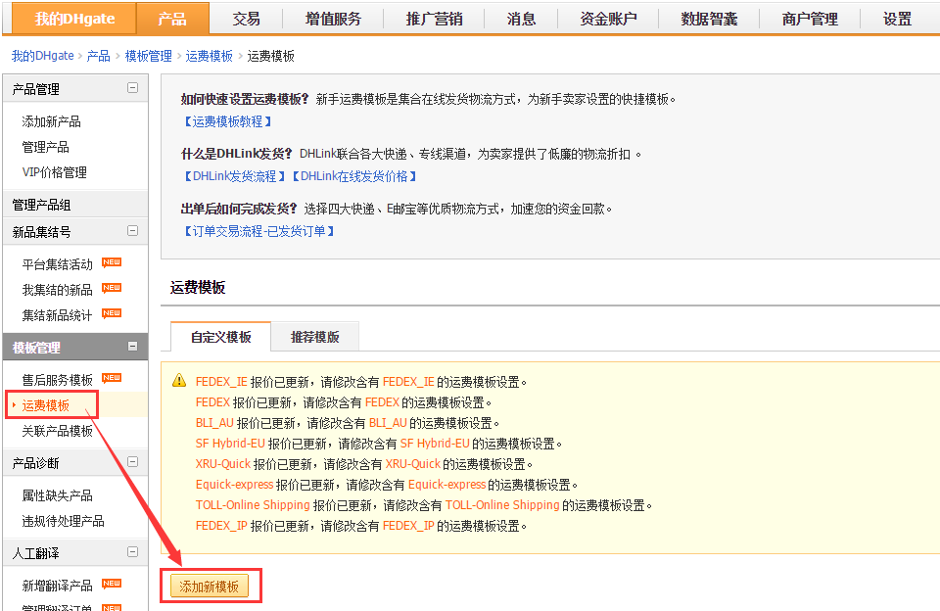
项目实训
设置运费模板——以敦煌网为例
•步骤四：添加新的运费模板

Slide 51
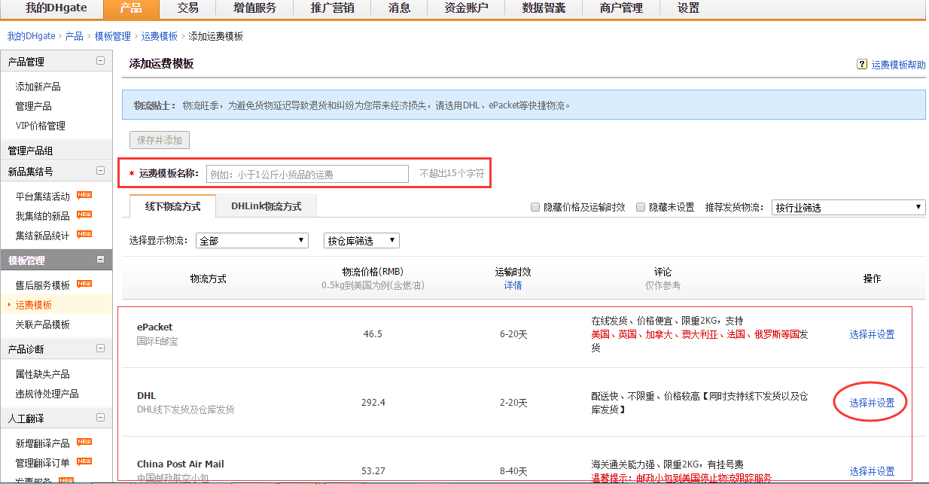
项目实训
设置运费模板——以敦煌网为例
• 步骤五：选择运输方式

Slide 52
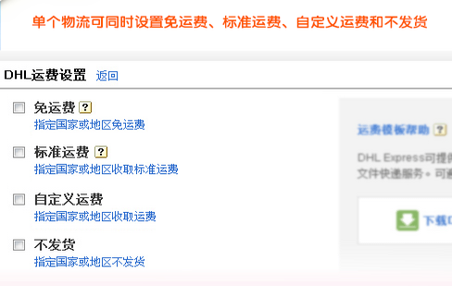
项目实训
设置运费模板——以敦煌网为例
•步骤六：选择收费方式

Slide 53
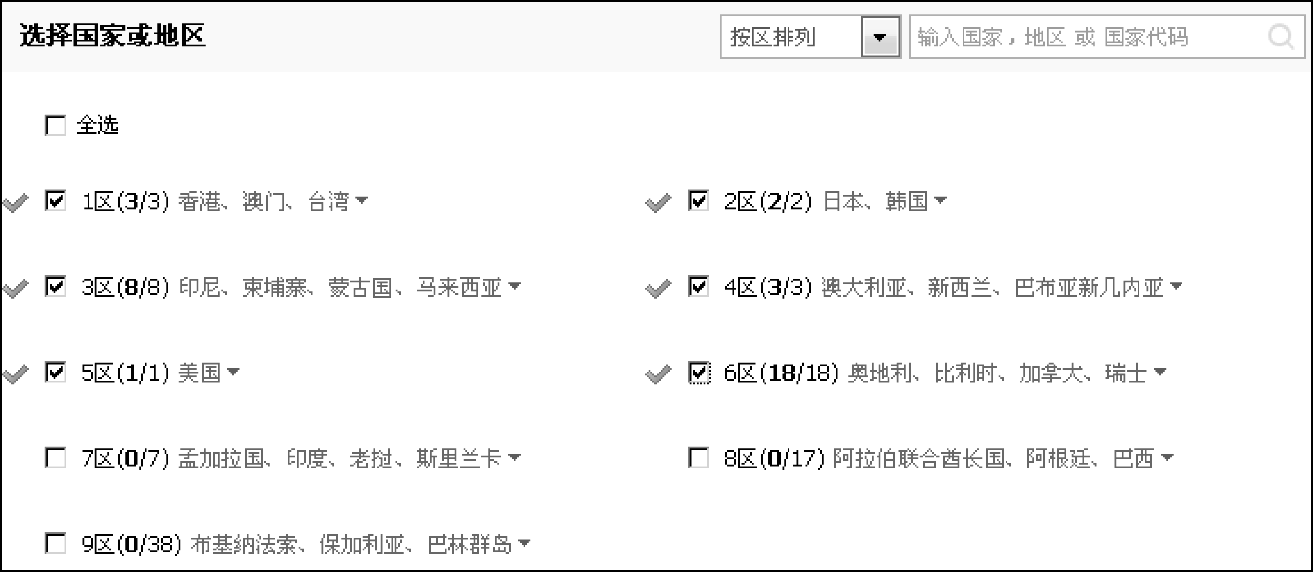
项目实训
设置运费模板——以敦煌网为例
•步骤七：选择国家、地区
方式一：按区域选择

Slide 54
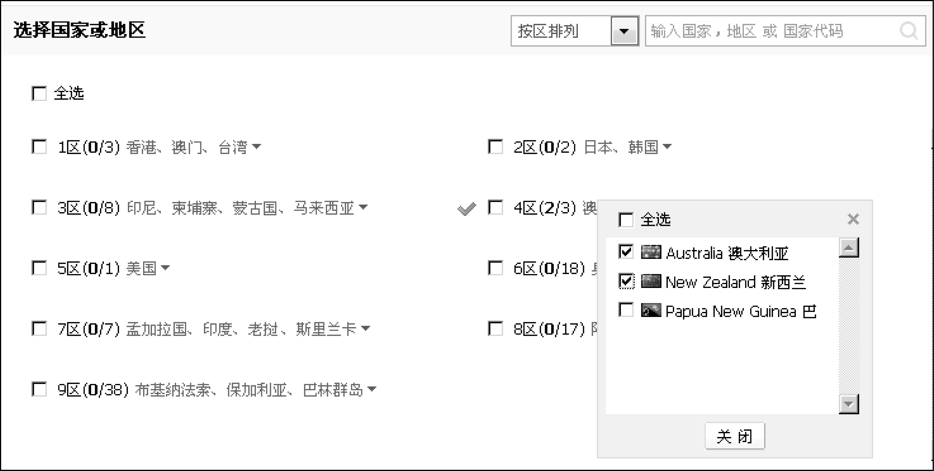
项目实训
设置运费模板——以敦煌网为例
•步骤七：选择国家、地区
方式二：按国家或地区选择

Slide 55
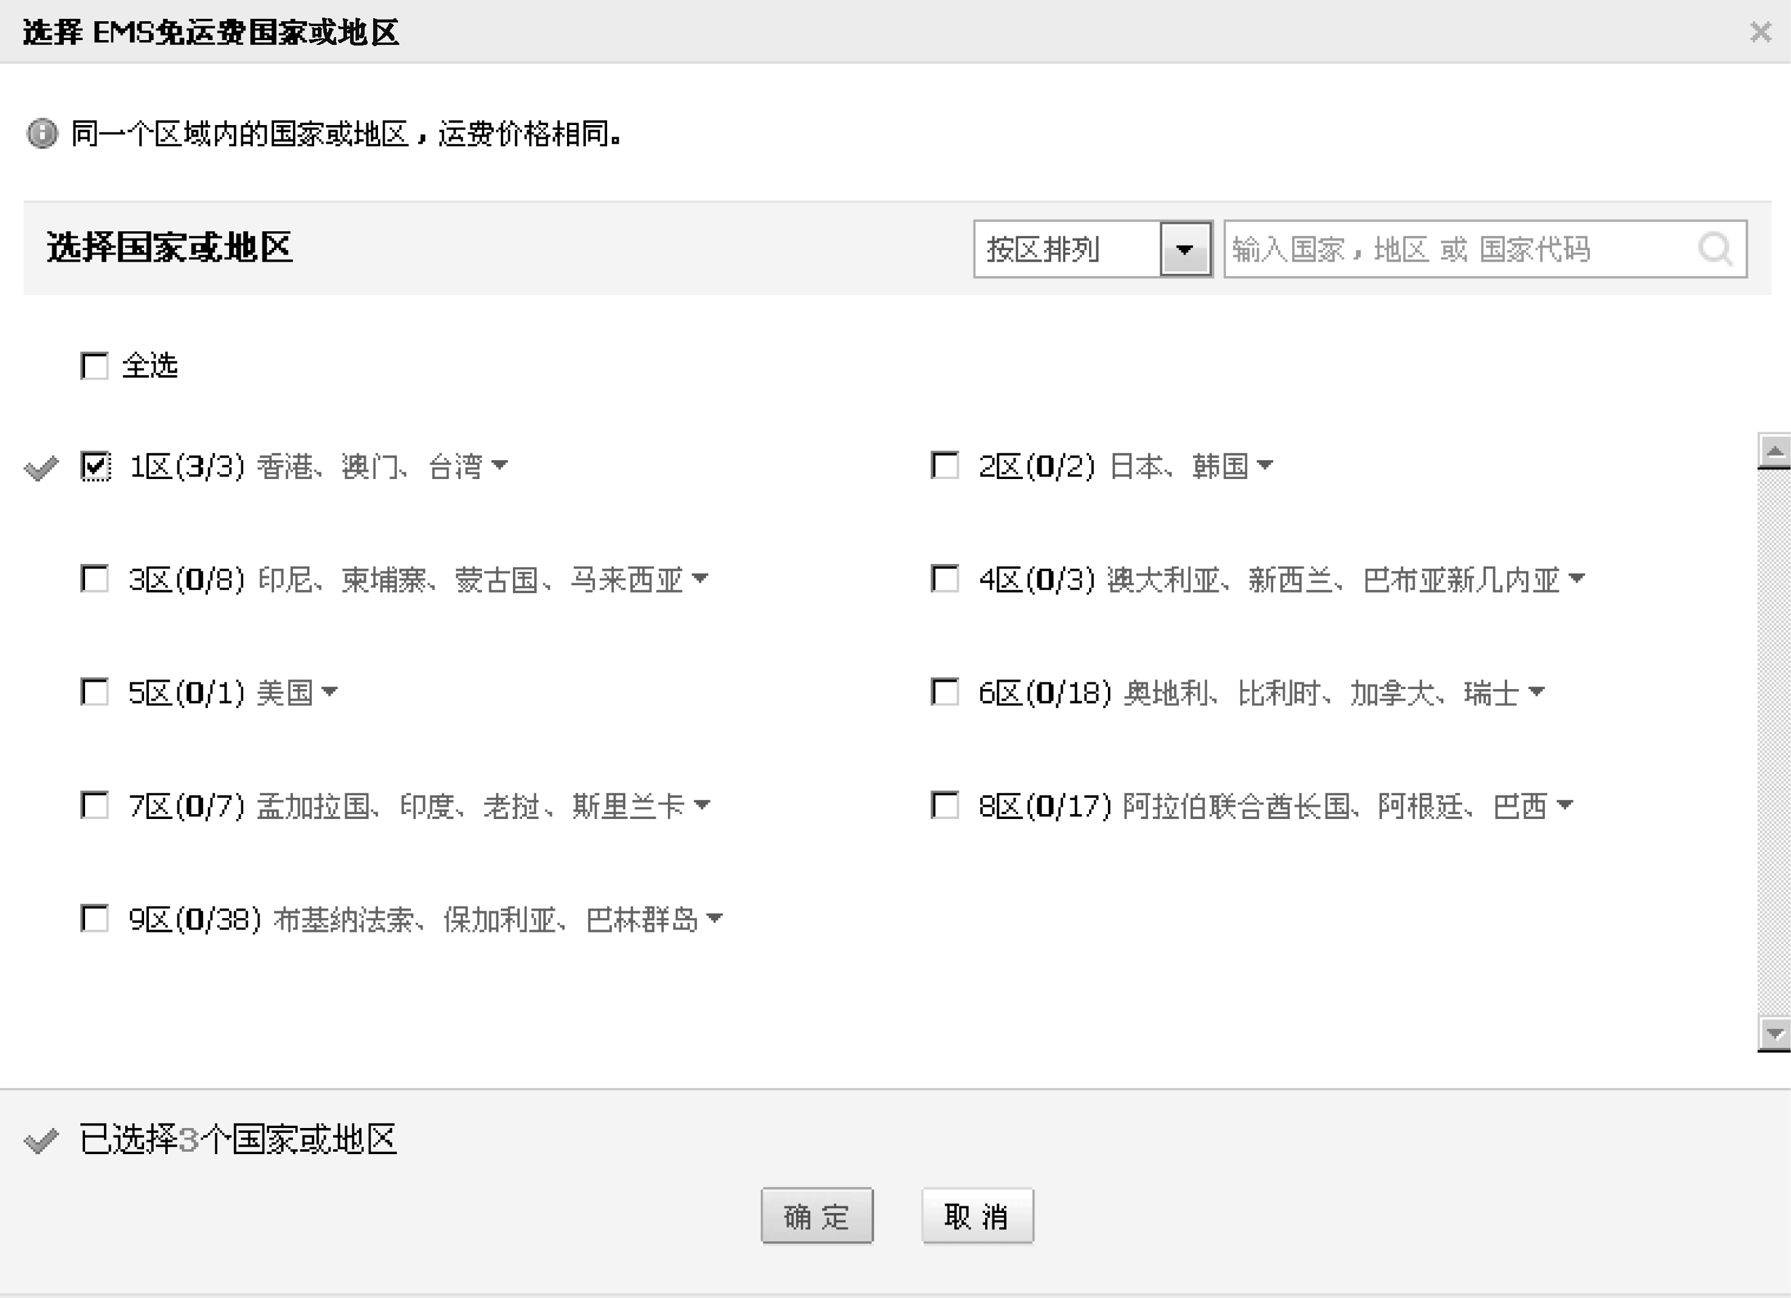
项目实训
设置运费模板——以敦煌网为例
• 步骤八：运费设置
1．免运费

Slide 56
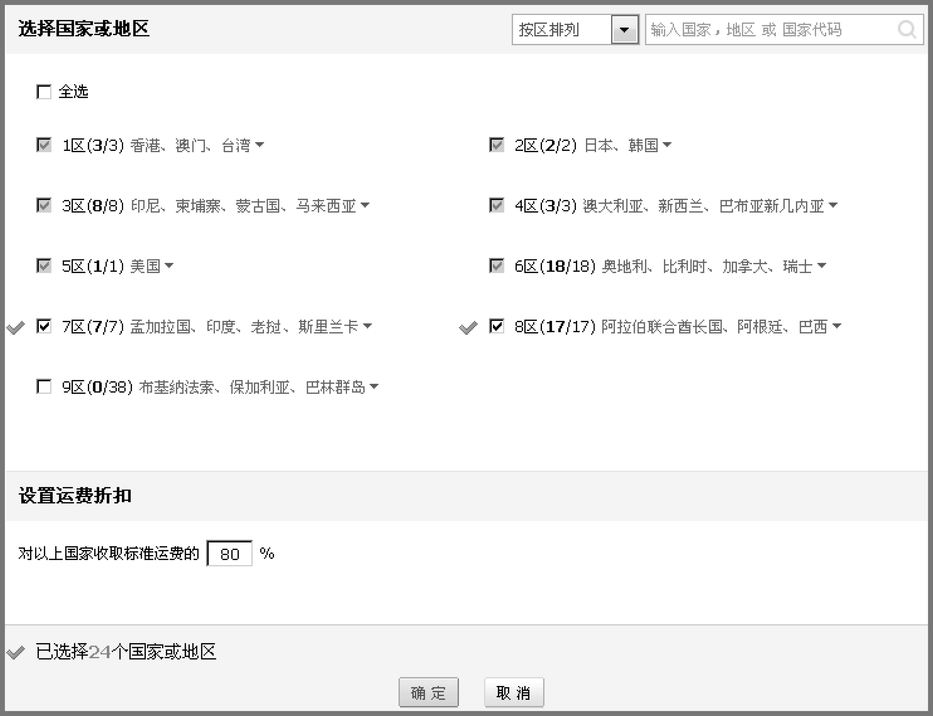
项目实训
设置运费模板——以敦煌网为例
• 步骤八：运费设置
2．标准运费

Slide 57
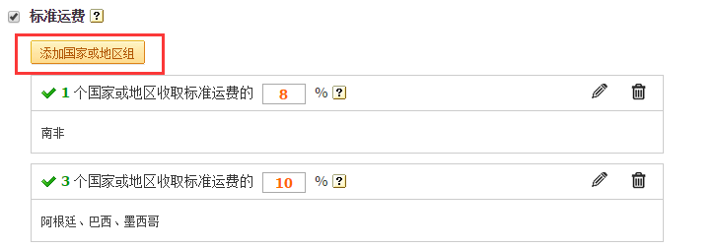
项目实训
设置运费模板——以敦煌网为例
• 步骤八：运费设置
2．标准运费

Slide 58
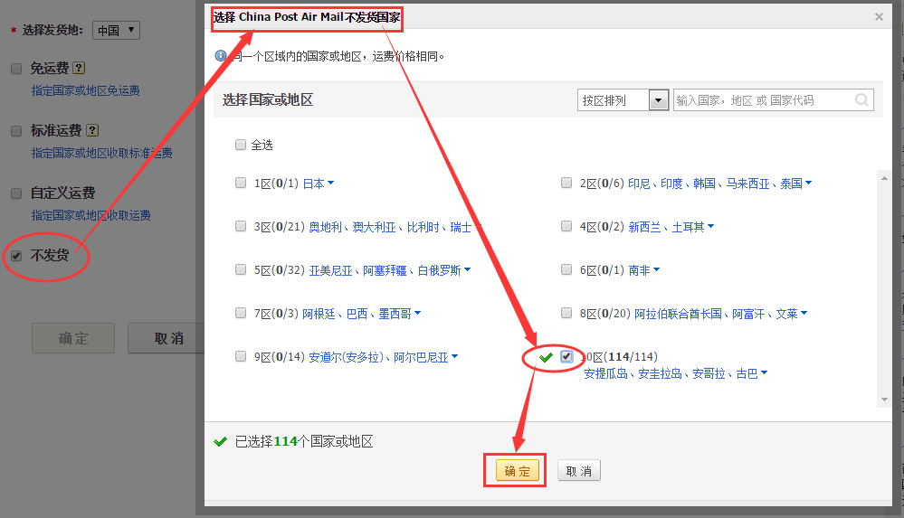
项目实训
设置运费模板——以敦煌网为例
• 步骤八：运费设置
3.不发货

Slide 59
项目实训
设置运费模板——以敦煌网为例
• 步骤九：保存运费模板
步骤十：使用运费模板
实训：
请按上述操作提示，进入敦煌网进行物流设置。

